Slide 1
Проект «Мы хотим быть туристами»
Муниципальное бюджетное дошкольное образовательное учреждение с приоритетным осуществлением деятельности по одному из направлений – детский сад № 3 «Незабудка»
Воспитатель : Ягудина Е.В.
г. Протвино 2015г.

Slide 2
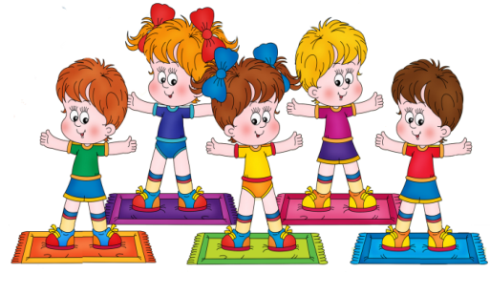
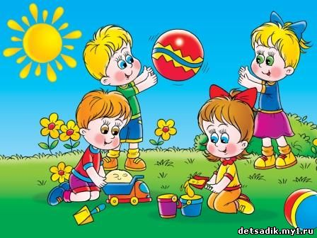
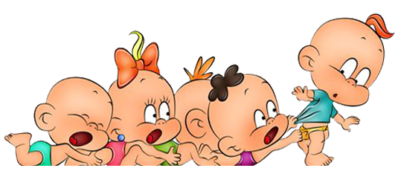
Задачи по основным направлениям развития:
Физкультурно-оздоровительное:
1. Продолжать работу по укреплению здоровья, развитию двигательных способностей и качеств (ловкости, быстроты, силы, гибкости) ;
2. формировать у детей потребность в ежедневной двигательной активности;
3. знакомить с доступными для детей дошкольного возраста способами укрепления здоровья.
Познавательно-речевое развитие:
1. Продолжать развивать речь и речевое общение дошкольников;
2. Стимулировать интерес детей к познанию окружающего мира посредством представлений о природе и человеке;
3. Воспитывать у детей интерес, внимание и доброжелательное отношение к объектам окружающего мира.
Социально-личностное:
1. Развивать у детей основы социального сознания;
2. Формировать навыки общения и поведения, чувства взаимоуважения, любви, сочувствия, доброжелательность;
3. Знакомить с правилами безопасного поведения;
4. Воспитывать дружеские взаимоотношения в совместной игре.

Slide 3
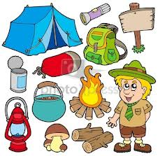
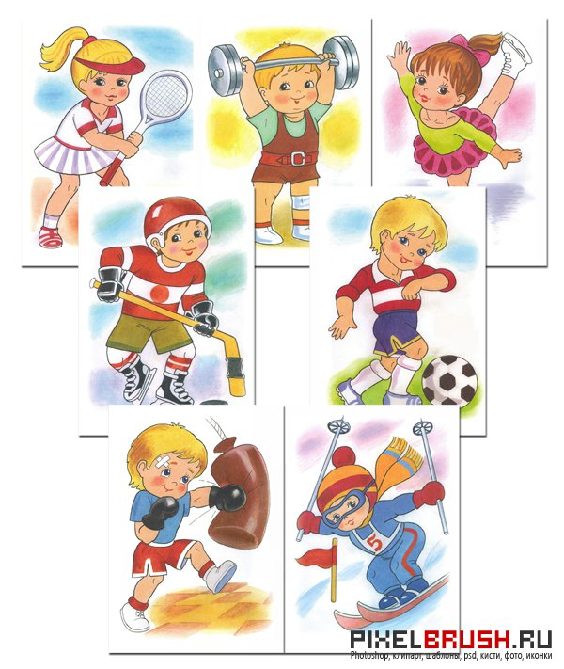
1 этап - познавательный май
Картотека
подвижные игры
для детей первой младшей группы

Slide 4
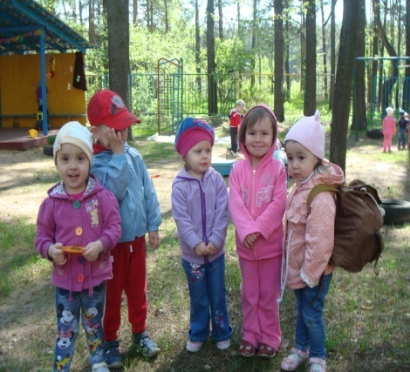
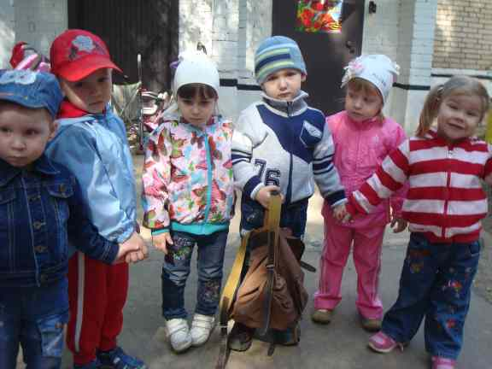
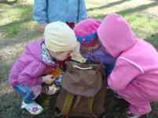
Май
1 неделя | Изучение литературы по теме. Рекомендации программы «От рождения до школы» под ред. Н. Е. Вераксы в образовательной области «Физическое развитие». Разработка конспектов занятий. Подготовка картотеки подвижных игр. Построение стратегии работы, выбор механизмов достижения поставленных целей. Отбор научной литературы, загадок и пословиц о физкультуре и туризме, иллюстраций.
2 неделя | Проведение анкетирование родителей с целью выявить отношение к детскому спорту, готовности участвовать в проекте. Консультация «Детский туризм в системе физкультурно-оздоровительной работы ДОУ».
3 неделя | Экскурсия на спортплощадку. Подготовка оборудования для реализации проекта. Беседа с детьми «Что бы быть здоровым», «Закаливание солнцем и водой», «Наш друг рюкзачок». Прогулка – поиск « Найдем жучка».
4 неделя | Спортивное развлечение с родителями «Играйте на здоровье».

Slide 5
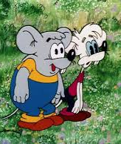
Июнь
2 этап – практический
1 неделя | Учить детей ходить и бегать в колонне по одному, совершенствовать прыжок в длину с места, упражнять в бросании в горизонтальную цель, развивать глазомер. Учить детей ходить по ограниченной поверхности подготовка к туристическим походам, ползать и катать мяч, воспитывать смелость, развивать умение действовать по сигналу. П/игра «Воробышки и автомобиль»
2 неделя | Учить детей соблюдать указанное направление во время ходьбы и бега, приучать бегать в разных направлениях, не мешая друг другу, развивать внимание, воспитывать ловкость. П/игра «Лохматый пес»
3 неделя | Учить детей выполнять прыжки на двух ногах, учить бросать в горизонтальную цель, совершенствовать умение реагировать на сигнал, развивать меткость, воспитывать проявление взаимовыручки. П/игра «Собачка и воробьи»
4 неделя | Учить детей прыгать в длину с места, закреплять метание на дальность из-за головы, способствовать развитию чувства равновесия и координации движений. П/игра «Слышим- делаем»

Slide 6
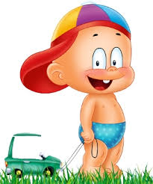
Июль
1 неделя | Учить детей ходить парами в определенном направлении, бросать мяч на дальность от груди, развивать умение катать мяч, воспитывать способность внимательно слушать и ждать сигнала для начала движения. П/игра «Через ручеек»
2 неделя | Учить детей ходьбе по наклонной доске, развивать координацию движений, приучать детей согласовывать движения с движениями других детей, действовать по сигналу. П/игра «Солнышко и дождик»
3 неделя | Учить детей бросать в горизонтальную цель, прыгать в длину с места, закреплять умение ходить по кругу, взявшись за руки, развивать чувство равновесия. П/игра «Пузырь»
4 неделя | Учить детей висеть на перекладине, в лазании и подлезать под шнур, совершенствовать ходьбу по гимнастической скамейке, развивать чувство равновесия и ориентировку в пространстве. П/игра «Цыплята и собачка»

Slide 7
Август
1 неделя | Закреплять умение ходить в колонне по одному, упражнять в бросании в горизонтальную цель правой и левой рукой, совершенствовать прыжки в длину с места, учить во время броска соблюдать указанное направление, развивать внимание и ловкость. П/игра «Пузырь»
2 неделя | Учить детей прыгать в длину с места, упражнять в ходьбе по наклонной доске, развивать чувство равновесия, глазомер, ловкость и координацию движений, воспитывать дружеские взаимоотношения. П/игра «Паровозик»
3 неделя | Прогулка к цветникам «День полевых цветов». Учить детей ходить парами, упражнять в ходьбе, развивать умение действовать по сигналу. П/игра «Мы веселые ребята»
4 неделя | Упражнять в бросании в горизонтальную цель, учить прыгать в длину с места, развивать глазомер, ориентировку в пространстве, воспитывать чувство взаимопомощи. Учить детей ходить по ограниченной поверхности, ползать и катать мяч, упражнять в ходьбе, сохраняя равновесие, воспитывать смелость, развивать умение действовать по сигналу. П/игра «Бегите ко мне»

Slide 8
РАБОТА С РОДИТЕЛЯМИ ЛЕТОМ:
ИЮНЬ:
Беседы с родителями в течение месяца на темы: «Питьевой режим в саду и дома», «Родители в отпуске» (режим ребёнка вне садика), «Водные процедуры и солнечные ванны», «Выезды за город (опасность укуса клещами, разведение костров, возникновение пожаров, оставление детей без присмотра)».
Подготовка участка к летнему сезону (с привлечением помощи родителей).
Консультация по теме: «Закаливание детей младшего дошкольного возраста».
ИЮЛЬ:
Беседы с родителями в течение месяца на темы: «Как читать книжки вместе», «Мы выросли из «старых» игрушек» (помочь родителям подобрать игрушки, соответствующие подросшим детям), «Одежда ребёнка» (воспитание опрятности, аккуратности, чувство вкуса и меры в нарядах; соответствие одежды возрасту малыша), «Обувь, одна из главнейших составляющих здоровья ребёнка».
Оформление информационных стендов и папок передвижек на темы, связанные с психологическим состоянием детей при переходе в садовские группы и кризисом трёх лет.
АВГУСТ:
Беседы с родителями в течение месяца на темы: «Адаптация ребёнка в саду», «Кормление в саду и дома» (соблюдение часов кормления и, по возможности, разнообразия), «Культурно-гигиенические навыки: в саду и дома», «Режим: в саду дома».
Оформление информационных стендов и папок передвижек на темы, дополняющие беседы с родителями .
Организация совместного праздника «Мама, папа, я – дружная семья»

Slide 9
3 этап - заключительный
Проведение спортивный праздник «Мама, папа, я – дружная семья».
Совместное создание с родителями папки – передвижки
«Как укрепить здоровье детей».

Slide 10
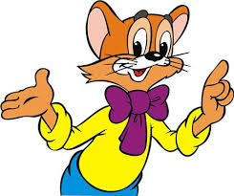
Хотя наши детки ещё маленькие, но они знают, что нужно делать, чтобы стать настоящим туристом:
нужно совершать пешие прогулки
нужно заниматься спортом
закаляться
нужно мыть руки после игр на улице
чтобы не болеть: кататься на лыжах, коньках, санках.

